Slide 1
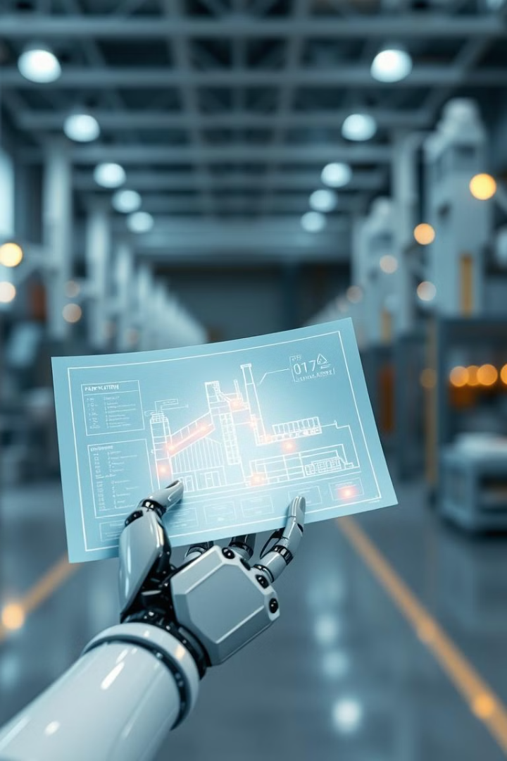

UNIDAD 5: Metodologías y Herramientas para la Implementación de IA en la Industria
En esta unidad exploraremos el Business Process Management (BPM) y su integración con la Inteligencia Artificial (IA) para la optimización de procesos industriales. Aprenderemos los fundamentos de BPM, cómo la IA puede mejorar la eficiencia operativa y conoceremos herramientas clave.
por wanumen vasquez

Slide 2
¿Qué es BPM (Business Process Management)?
Definición formal
Ciclo de vida de BPM
Beneficios clave
BPM es un enfoque estructurado para analizar, diseñar, modelar, ejecutar, monitorear y optimizar los procesos de negocio.
Diseño, modelado, ejecución, monitoreo y optimización.
Mejora de la eficiencia, reducción de costos, mayor visibilidad y control, y cumplimiento normativo.

Slide 3

Integración de BPM con Inteligencia Artificial: Automatización Inteligente
1
Uso de IA para automatizar tareas y decisiones dentro de los procesos de negocio.
2
Aprendizaje automático (Machine Learning), procesamiento del lenguaje natural (NLP), visión artificial (Computer Vision), y sistemas expertos.
3
Automatización de la toma de decisiones en la cadena de suministro, optimización de la programación de la producción y predicción de fallos en equipos industriales (mantenimiento predictivo).

Slide 4

Metodologías para la Implementación de IA en BPM
Desarrollo de prototipos
Selección de tecnologías de IA
Implementación de soluciones de IA a pequeña escala para validar su efectividad.
Definición de objetivos claros
Identificación de procesos clave
Evaluación de las diferentes opciones de IA y selección de las que mejor se adapten a las necesidades del negocio.
Establecer métricas de éxito específicas y medibles.
Seleccionar los procesos con mayor potencial para la mejora mediante IA.

Slide 5
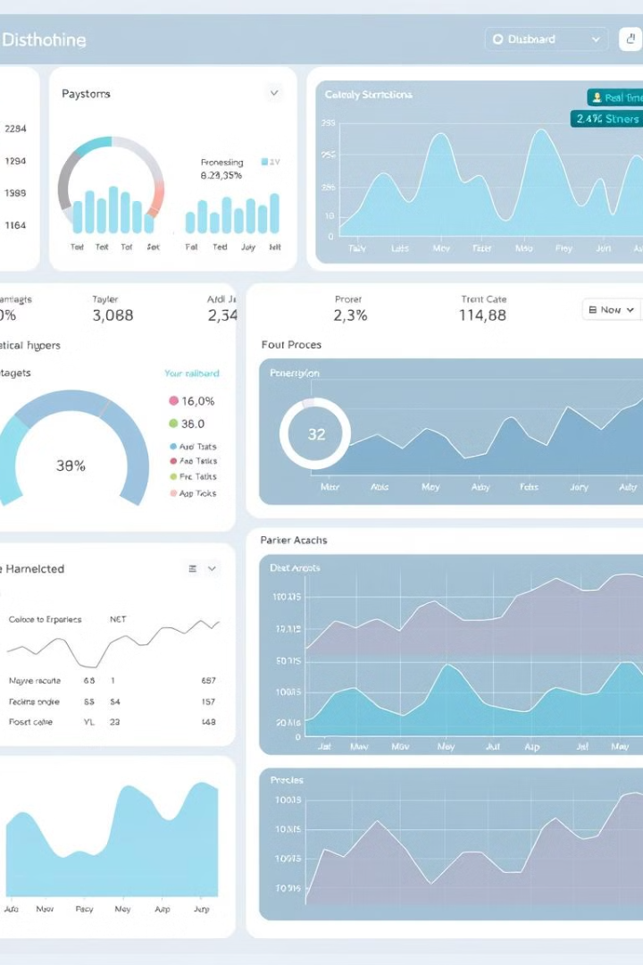
Herramientas para la Implementación de IA en BPM
Plataformas de BPM con capacidades de IA integradas
Ejemplos de herramientas como Pega, Appian, y BonitaSoft.
Herramientas de RPA
Ejemplos de herramientas como UiPath, Automation Anywhere, y Blue Prism.
Plataformas de Machine Learning
Ejemplos de herramientas como TensorFlow, scikit-learn, y Azure Machine Learning.
Herramientas de análisis de datos
Ejemplos de herramientas como Tableau, Power BI, y Qlik.

Slide 6
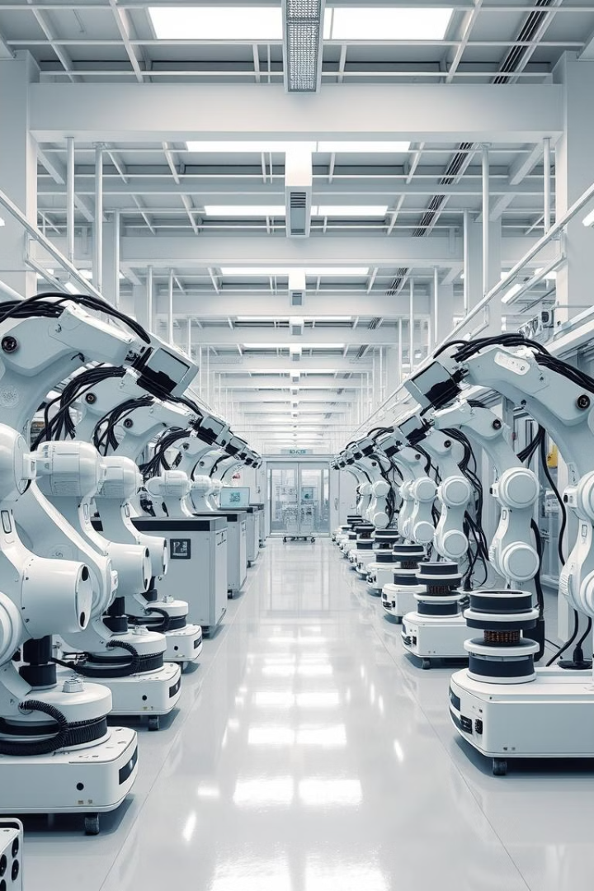
Caso de Estudio: Implementación de IA en la Industria Manufacturera
1
Desafíos iniciales
Problemas de eficiencia, errores humanos, y falta de visibilidad en los procesos.
2
Solución implementada
Integración de IA en la gestión de la cadena de suministro, la programación de la producción, y el mantenimiento predictivo.
3
Resultados obtenidos
Mejora significativa de la eficiencia, reducción de costos, mayor visibilidad y control, y mejora de la calidad del producto.

Slide 7




Desafíos y Consideraciones Éticas en la Implementación de IA
Desafíos técnicos
Integración de sistemas, calidad de los datos, y escalabilidad.
Desafíos organizacionales
Resistencia al cambio, falta de habilidades y conocimientos, y necesidad de colaboración entre diferentes áreas.
Consideraciones éticas
Sesgos en los algoritmos, privacidad de los datos, y transparencia en la toma de decisiones.

Slide 8

Conclusiones y Próximos Pasos
La integración de BPM con IA ofrece grandes beneficios para la optimización de procesos industriales. La clave del éxito radica en una implementación responsable y estratégica, tomando en cuenta los desafíos técnicos, organizacionales y éticos.

